Slide 1
Система управления электронной библиотекой LibMeta
Каленкова Анна
ВЦ РАН

Slide 2
Особенности СУЭБ LibMeta
C 2007 года в ВЦ РАН ведутся работы по созданию СУЭБ в рамках ЕНИП (Единого научного информационного пространства) под названием LibMeta
Унифицированное решение для библиотек, архивов и музеев РАН , позволяющее публиковать полные тексты научных работ и мультимедийные материалы
Возможность интеграция с существующими информационными системами РАН в рамках ЕНИП
Портал ЭБ «Научное наследие России» является установкой СУЭБ LibMeta

Slide 3
Профиль метаданных СУЭБ LibMeta
Использование технологий Semantic Web (OWL/RDF/RDFS), поиск по семантике и связям, а не только по ключевым словам и полным текстам
Профиль метаданных СУЭБ LibMeta построен на основе профиля ЕНИП
В профиле метаданных ЕНИП для электронных библиотек используются ресурсы, такие как Организации, Персоны, Публикации, а также Библиографическое описание публикации
К основным типам данных, представленных в СУЭБ LibMeta, относятся Публикации, Персоны (авторы)
Разработаны дополнительные прикладные профили поддержки музейной деятельности и мультимедийных представлений

Slide 4
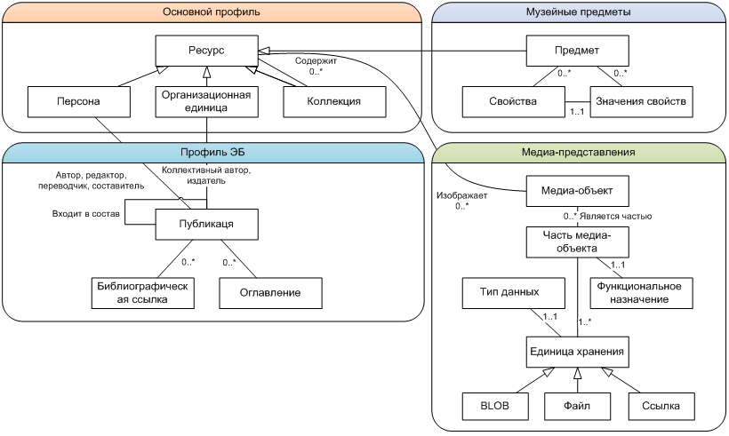
Профиль метаданных СУЭБ LibMeta

Slide 5
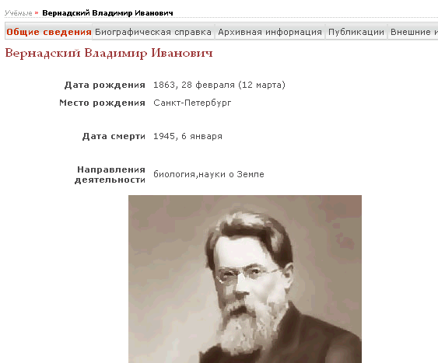
Общая архитектура СУЭБ LibMeta
Подсистема работы с метаданными об ученых, публикациях, музейных объектах позволяет просматривать, редактировать, а также производить поиск информации об ученом, публикации, музейном объекте.

Slide 6
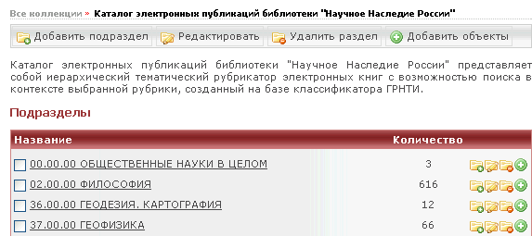
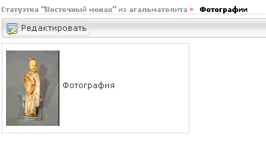
Общая архитектура СУЭБ LibMeta
Подсистема работы с коллекциями позволяет просматривать, редактировать и выполнять поиск по коллекции.
Подсистема работы с наборами дополнительных атрибутов дает возможность создавать наборы атрибутов, назначать их некоторому музейному предмету.
Подсистема работы с медиа-объектами позволяет просматривать и редактировать медиа-объекты.

Slide 7
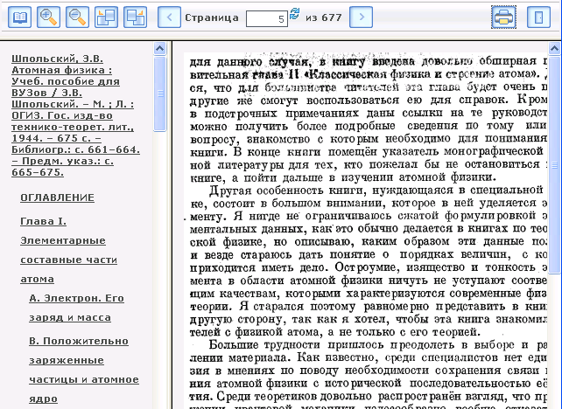
Общая архитектура СУЭБ LibMeta
Подсистема хранения и просмотра отсканированных текстов дает возможность просматривать подряд страницы издания, переходить на любую заданную страницу (в том числе на предыдущую, на последующую, на страницу с заданным номером).

Slide 8
Общая архитектура СУЭБ LibMeta
Подсистема управления структурой статического наполнения портала.
Подсистема управления группами и пользователями.
Подсистема управления новостями.
Подсистема ведения словарей и классификаторов, которые могут быть использованы для организации тематического поиска.
Подсистема пакетной загрузки данных позволяет загружать данные в формате RDF/XML в соответствии с онтологической моделью метаданных LibMeta.
Подсистема полнотекстового поиска информации об ученых, публикациях, музейных объектах, коллекциях и медиа-объектах.
Подсистема импорта метаданных, а также подготовленных электронных изданий и их оглавлений из внешних систем.

Slide 9
Интеграция СУЭБ LibMeta с другими информационными системами
На Центральном портале «Научное наследие России» метаданные Персон и Публикаций загружаются с Сервера подготовки метаданных. При этом, метаданные не проверяются на наличие дубликатов в системе СУЭБ LibMeta, так как Сервер подготовки метаданных является единственным поставщиком информации о публикациях.
Тем не менее, для подсистемы импорта метаданных СУЭБ LibMeta из произвольных внешних информационных систем был внедрен модуль проверки на наличие дубликатов.

Slide 10
Алгоритм получения метаданных некоторого ресурса
В системе создан универсальный модуль загрузки метаданных в некотором XML-формате (есть поддержка OAI-PMH протокола). Внедрен модуль проверки на наличие дубликатов.

Slide 11
Спасибо!

